Slide 1
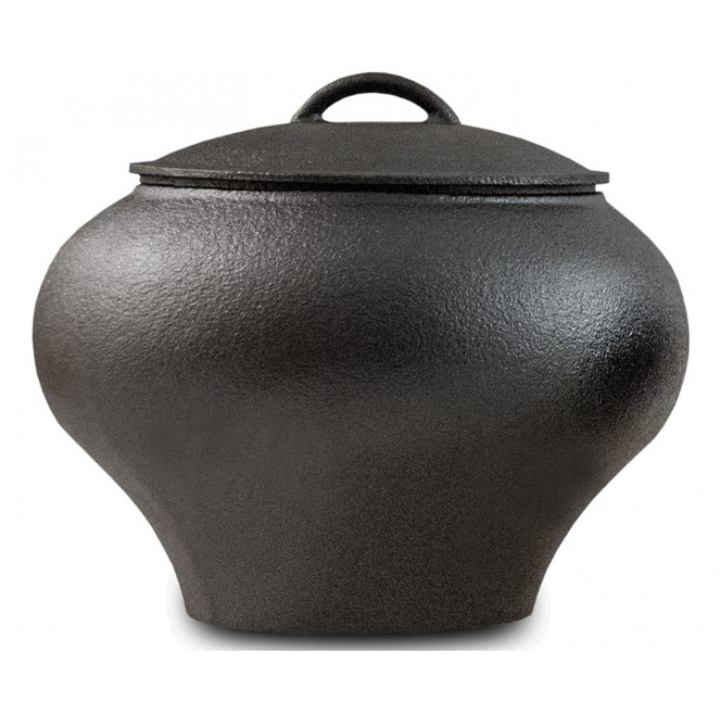
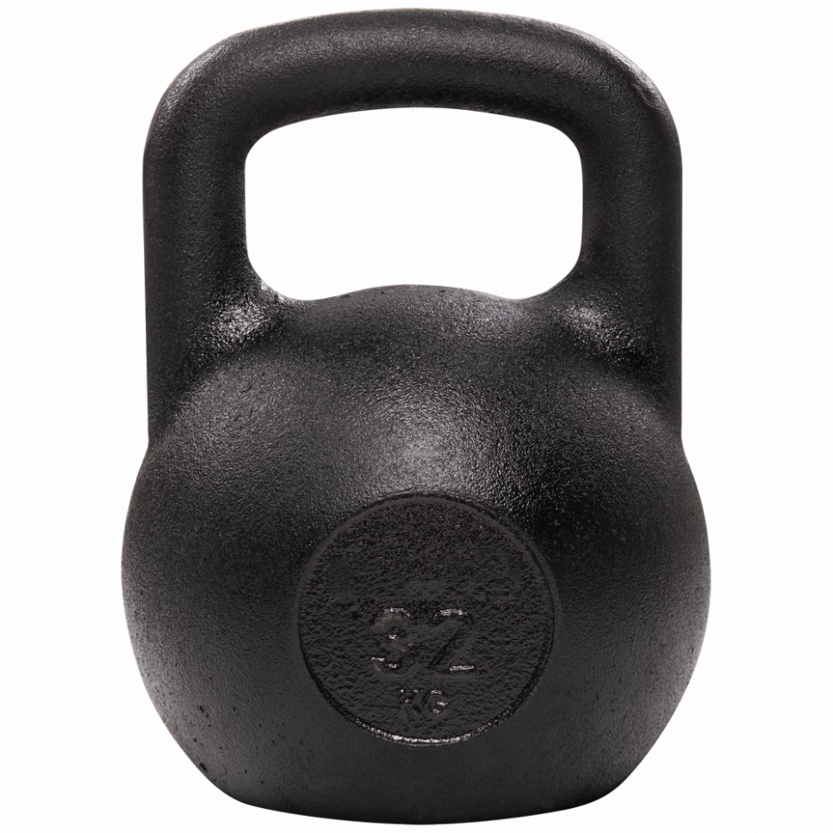
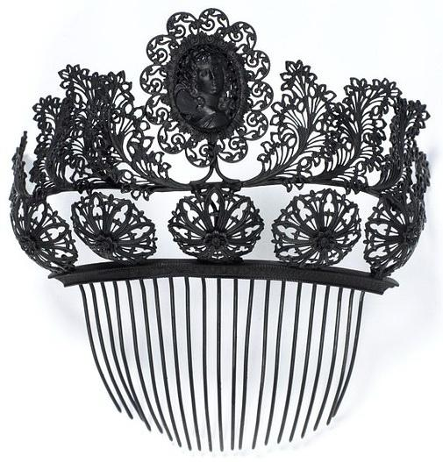
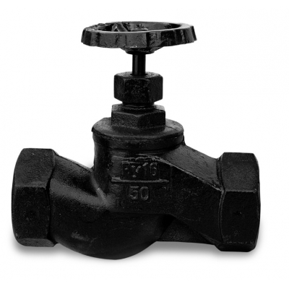
ЧУГУН
Должиков Семён 11М
Состав: Сплав, состоящий из железа и углерода. Количество углерода составляет не менее 2,14%. Углерод может быть цементитом или графитом. В составе содержатся примеси, такие как Si, Mn, S, P. К отрицательным свойствам относят хрупкость.
Свойства: Стойкость к температурам и влажности, вязкость, упрощающая трансформацию в стадию затвердевания, устойчивость к агентам агрессивных сред, стойкость к коррозии и износостойкость, высокая прочность материала. В отличие от других металлов и сплавов, чугун обладает меньшей массой, более высокими литейными свойствами, возможностью обработки методом резания и деформации.
Применение: Чугун всех марок может использоваться в строительстве и промышленности. Благодаря свойствам, может использоваться в производстве блоков, тормозных колодок, посуды, радиаторов. Чугунные сплавы используются для конструктивных деталей транспорта, в машиностроении, для производства бытовых или промышленных резервуаров, в химической отрасли и в строительной сфере.

